Slide 1

Module 1.3 Hardeware

Slide 2
Inhoud
Inleiding
Toevoer
Afvoer
Stoor
Gesondheids- en omgewingkwessies
Toets en verbeter
Skriftelike module-aktiwiteit

Slide 3
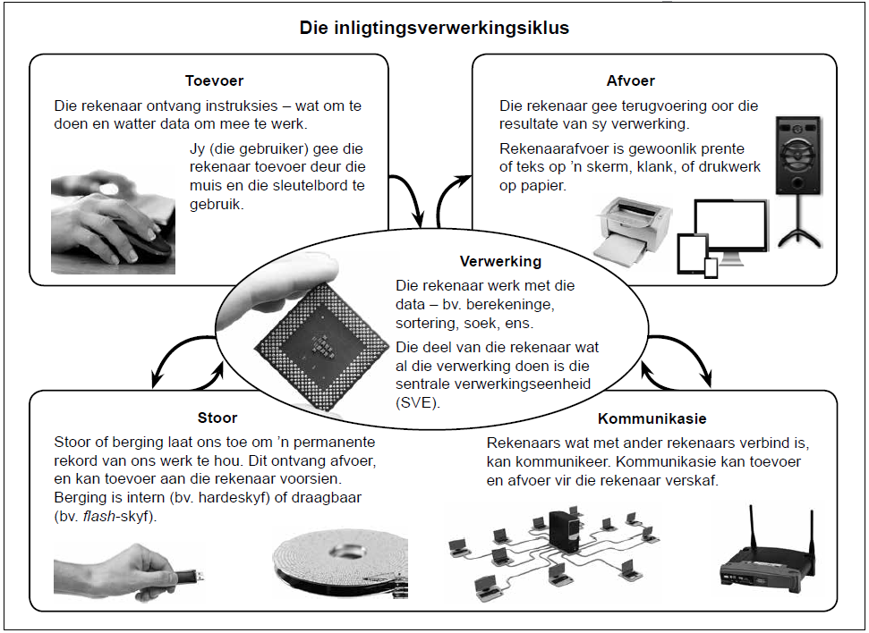
Inleiding

Slide 4
Toevoer – data en instruksies
Instruksies kan wees :
Program
Instruksies wat in die geheue gelaai word wanneer jy die program uitvoer
Opdragte
Deur gebruiker gegee (bv. klik op die Font Size-opdrag)
Gebruiker- reaksies
Op ’n vraag deur ’n program gevra

Slide 5
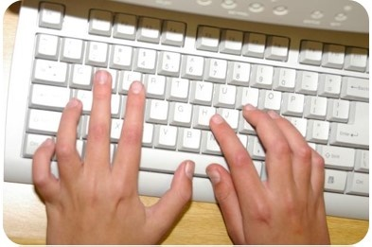
Toevoer – die sleutelbord
Sleutelbord is die mees algemene toevoertoestel.
Nuttige kortpaaie:
F1 Help
Esc Kanselleer keuse
Windows key (),<E> File Explorer
<><D> Desktop

Slide 6
Toevoer – die sleutelbord
Nuttige kortpad: Print Screen-sleutel
Neem ’n ‘foto’ van alles wat op daardie oomblik op die skerm te sien is
Skermkopie as ’n beeld na die clipboard gekopieer
Clipboard
’n Area in die geheue waar teks en ander gekopieerde objekte tydelik gestoor word

Slide 7
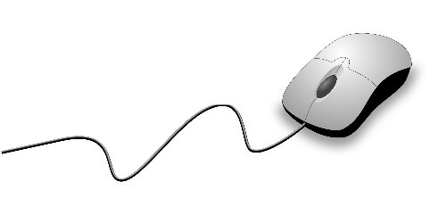
Toevoer – die muis
Muisaksie | Gebruik
Klik | Kies ’n opsie of ’n objek
Dubbelklik | Laai ’n program of maak ’n lêer of lêergids oop
Regsklik | Vertoon ’n opwiplys met opsies of aksies
Sleep | Skuif ’n objek op die skerm rond
Rol | Gebruik die muiswiel om in lyste, lang dokumente of webblaaie af te rol
Sleutelbord-en-muis-kombinasies | Betekenis van muisklikke kan verander word deur Shift, Alt en Ctrl te druk en af te hou

Slide 8
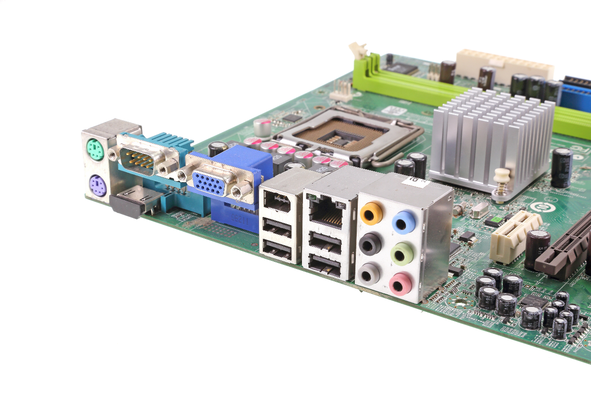
Toevoer – koppeling van toestelle
Poorte: Koppelpunte om randtoestelle aan die rekenaar te verbind
Plug-and-play: ’n Toestel wat in die rekenaar ingeprop word; word outomaties waargeneem en gekonfigureer en kan dadelik gebruik word

Slide 9
Toevoer – koordlose muis & sleutelbord
Gebruik kortafstandradiogolwe (bv. Bluetooth) om met die rekenaar te kommunikeer.
Voordele van koordlose toestelle
Minder kabels
Kan meer rondbeweeg
Nadele van koordlose toestelle
Batterye benodig (om sein koordloos te stuur)
Bietjie duurder as gekabelde toestelle
Makliker om te steel
Seinsteurings moontlik
Notes:
‘n Koordlose aansluiter (adapter) moet aan die rekenaar gekopel wees om seine van die toestel te ontvang. Alle koordlose toestelle benodig krag om ’n sein te stuur en moet dus ‘n battery hê.

Slide 10
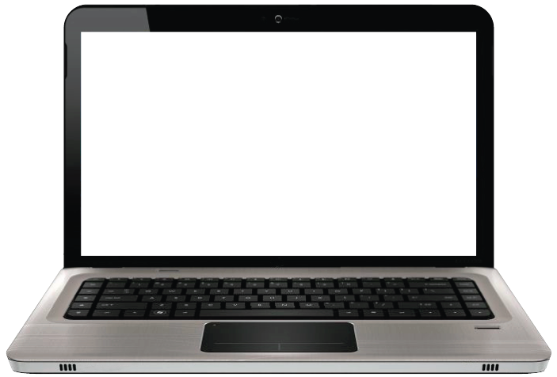
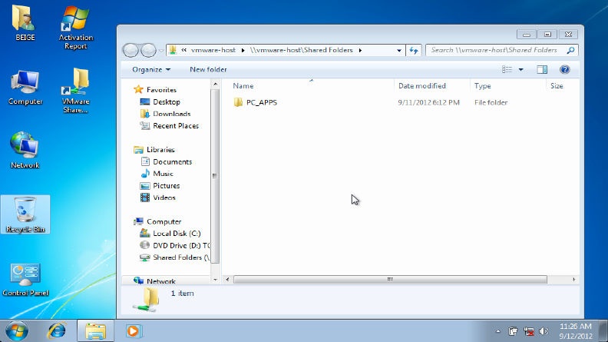
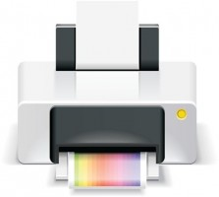
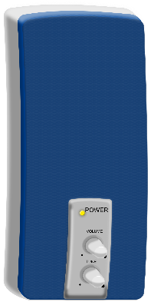
Afvoer
Wat die rekenaar produseer as die resultaat van verwerking

Slide 11
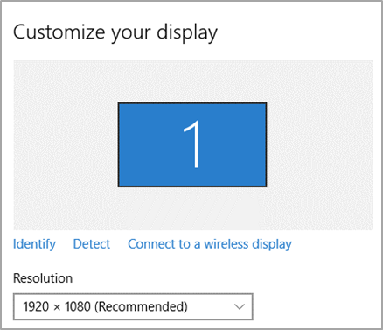
Afvoer – Skerm
Grootte
Resolusie
Diagonaal in duim gemeet
Aantal beeldpunte (kolletjies) waaruit beeld saamgestel is

Slide 12
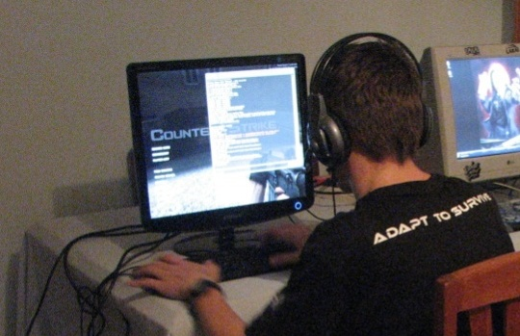
Afvoer – Skerm
Grafikakaart
Beeld geskep deur gespesialiseerde stroombaan – die grafikakaart
’n Afsonderlike, hoëkwaliteitgrafikakaart is nodig vir intensiewe grafikatake soos videoredigering en speletjies.

Slide 13
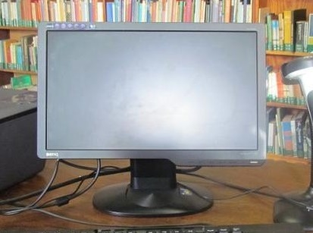
Afvoer – Skerm
Reaksietyd
Koppel skerms
Die tyd wat dit vir ’n beeld-punt neem om van kleur te verander – gemeet in millisekondes.
VGA (voorheen)
HDMI
DisplayPort
Thunderbolt
USB (vir gespesialiseerde skerm)

Slide 14
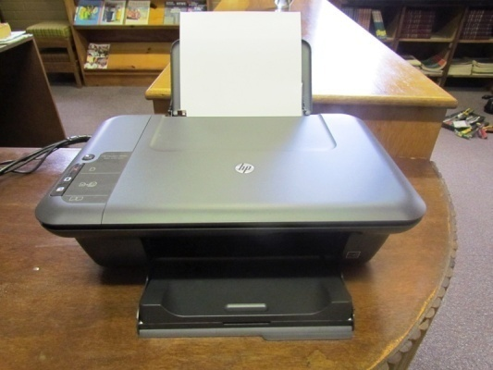
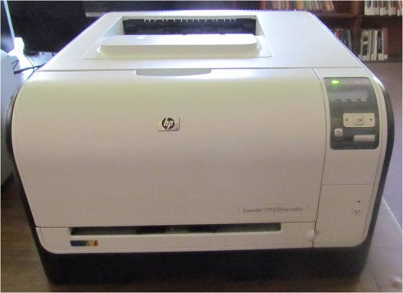
Afvoer – Drukkers
Inkspuitdrukkers
Laserdrukkers
• werk soos fotostaatmasjien
• duurder om te koop
• goedkoper as inkspuit by hoë volumes
• vinniger as inkspuit
• spuit mikroskopiese druppeltjies ink op paper
• relatief goedkoop om te koop
• duurder om te onderhou
• goeie kwaliteit kleurafdrukke
• bietjie stadiger as laserdrukkers

Slide 15
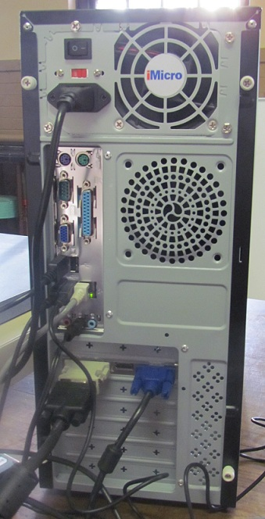
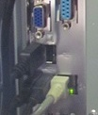
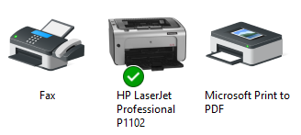

Afvoer – Drukkers
Koppeling van drukkers
Drukkerinstallasie
USB-poort
Verstekdrukker

Slide 16
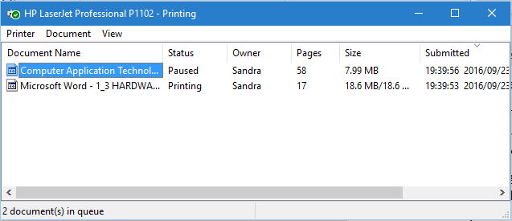
Afvoer – Drukkers
Drukkerwaglyste
Jy kan drukwerk hier kanselleer, pause of van voor af doen

Slide 17
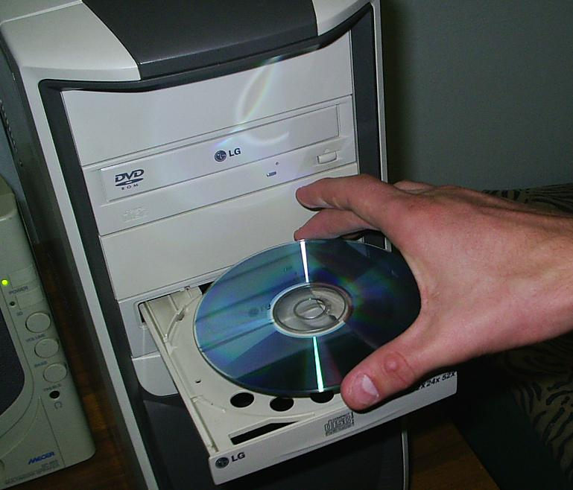
Stoor
Stoor het ’n veel groter kapasiteit as geheue omdat dit al jou data en programme moet stoor – ook dié wat jy nie nou gebruik nie.
Stoortoestel
(CD/DVD-aandrywer)
Stoormedium (CD/DVD)

Slide 18
Stoor
4
1 byte
d
%
Stoorkapasiteit
1 kilobyte (KB) = 1024 grepe
1 megabyte (MB) = 1024 KB
1 gigabyte (GB) = 1024 MB
1 terabyte (TB) = 1024 GB

Slide 19
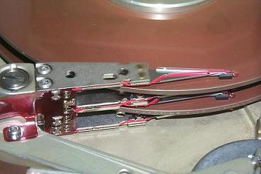
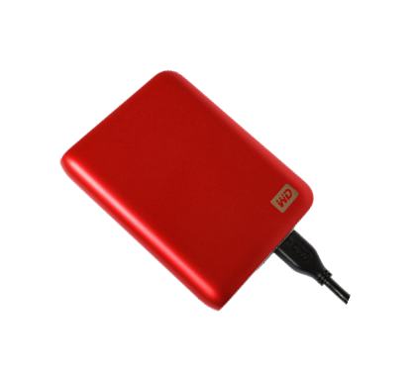
Stoor – Hardeskywe
Hardeskyf in kas:
Stoor alle programme en data
Gemeet in GB of TB
Eksterne/draagbare hardeskyf:
USB-gekonnekteer
Krag vanaf rekenaar

Slide 20
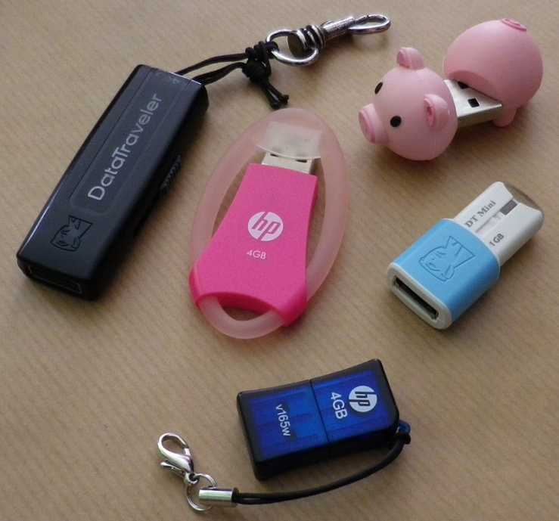
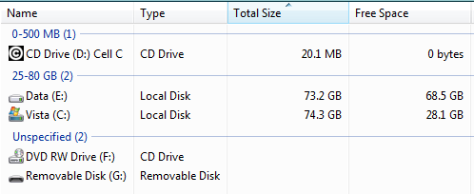
Stoor – Flash-skywe
Gebruik elektroniese geheue om data te stoor; krag via USB-poort
Prop in USB-poort in
Gelys as ‘Removable Disk’

Slide 21
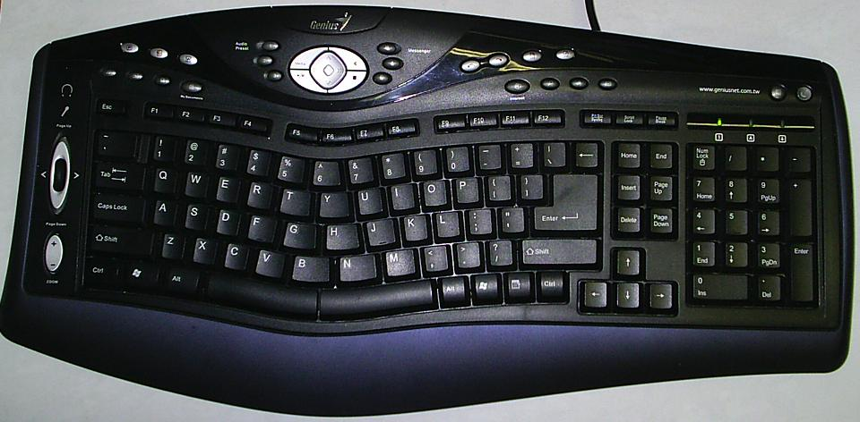
Gesondheids- en omgewingkwessies
Gesondheidskwessies
RSI: Repetitive Strain Injury
Gebruik ergonomies ontwerpte sleutelborde om RSI te help voorkom
Ergonomie – die studie en ontwerp van die werkplek en toerusting in die werkplek vir die gemak en veiligheid van werkers

Slide 22
Gesondheids- en omgewingskwessies
Gesondheidswenke by rekenaargebruik
Gebruik ergonomies ontwerpte apparaat
Sit reg
Verstel hoogte van stoel en tafel
Genoeg lig en ventilasie
Muis en sleutelbord moet maklik bereikbaar wees
Skerm op korrekte hoogte en afstand
Kyk elke nou en dan weg van skerm
Vat gereeld blaaskanse

Slide 23
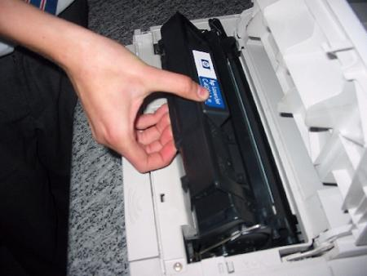
Gesondheids- en omgewingskwessies
Groen rekenaarverwerking
Skakel rekenaars en toestelle waarmee jy nie werk nie af
Moenie papier mors nie – proeflees voor jy druk, druk ‘2 op 1’, ens.
Probeer ou hardeware herstel of opgradeer
Hersirkuleer gebruikte ink- en laserdukstofhouers
Hervul en hergebruik ink- en laserdrukstofhouers

Slide 24
Toets en verbeter
Opsomming – konsepte, terme en wenke
Toevoer
Sleutelbord
Muis
Afvoer
Skerm
Drukker
Stoor
Hardeskyf
Flash-skyf
Koppeling van toestelle
Koordlose muis en sleutelbord
Gesondheids- en omgewings-kwessies
Gesondheids-kwessies
Groen rekenaarverwerking

Slide 25
Skriftelike module-aktiwiteit

Slide 26
Let op:
Vraag 8 – die betekenis van die woord ‘spesifikasie’:
Die noukeurige beskrywing van ’n item of die dele waaruit dit bestaan.

